Slide 1
NUEVAS TECNOLOGÍAS, NUEVAS RELACIONES Hacia una cultura digital de diálogo y amistad

Slide 2
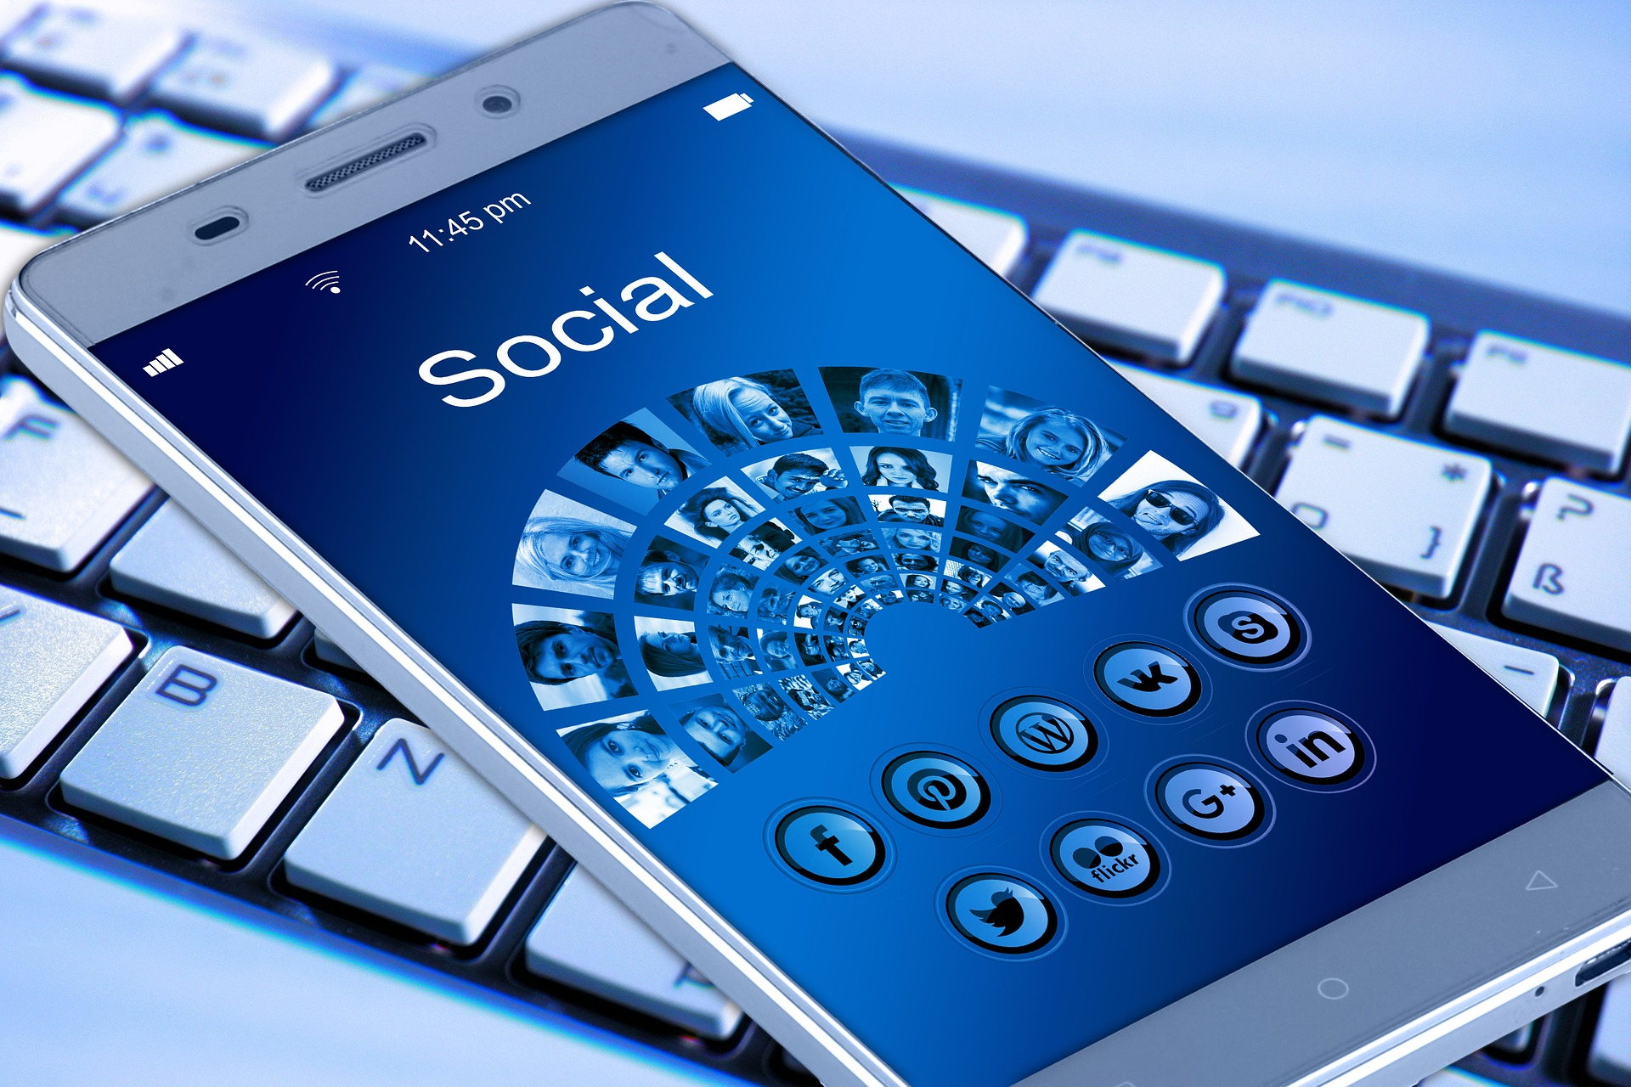
¿Qué es la cultura digital?

Slide 3
Recordemos que CULTURA tiene que ver con:
Costumbres y tradiciones
Conductas, modos de relacionarnos con las personas, la naturaleza, las cosas, etc.
Ideologías
Mitos
Inventos tecnológicos
Rituales
Modos de pensar

Slide 4
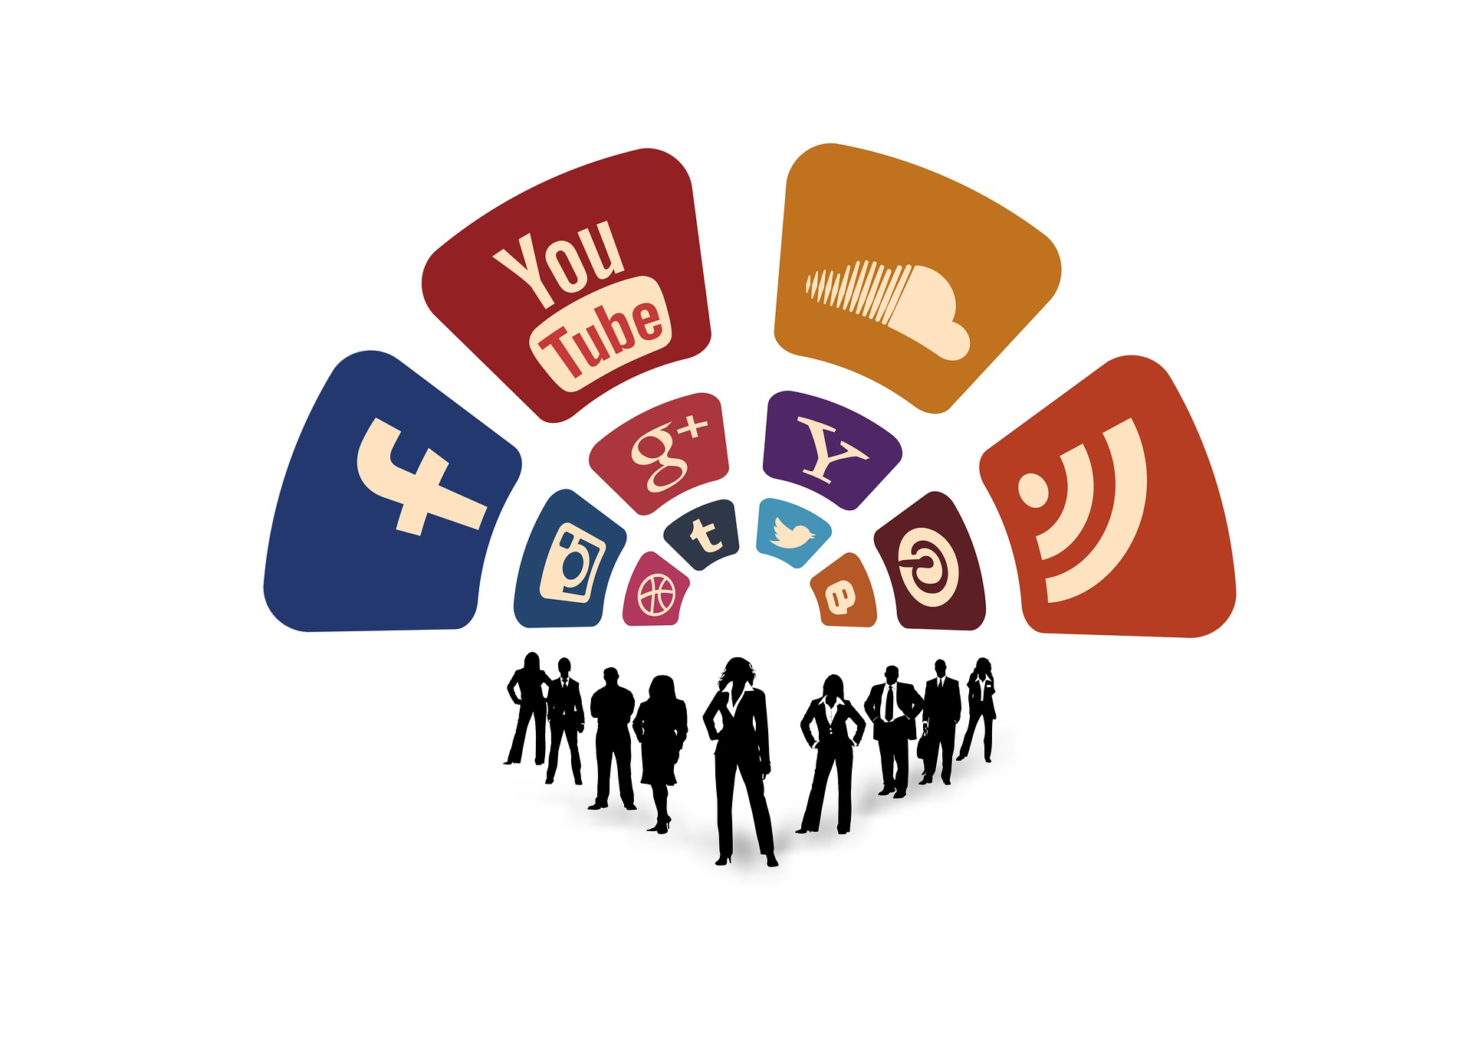
Cultura Digital
Es el conjunto de procesos sociales y culturales derivados de un contexto en el que las tecnologías digitales son centrales. Dando pie a “un conjunto de valores, prácticas y expectativas acerca de la manera en que las personas se comportan e interactúan en la sociedad red” (Mark Deuze, 2006).

Slide 5
«El abordaje de una cultura digital desde una perspectiva crítica debe involucrar la reflexión profunda sobre nuestras formas de apropiación tecnológica y el lugar que ocupan en la geopolítica de conocimiento, el ejercicio político, la defensa de derechos o la desigualdad social.»
Paola Ricaurte

Slide 6
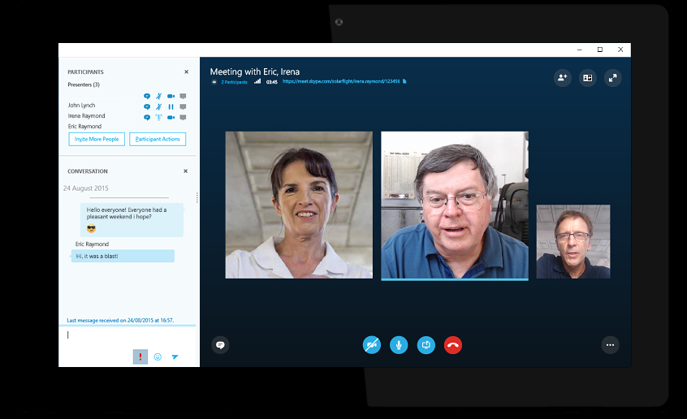
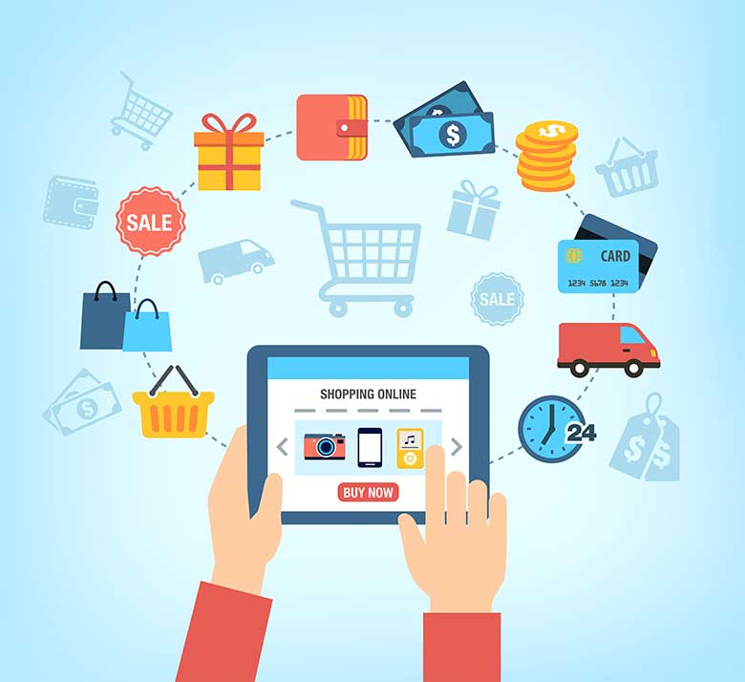
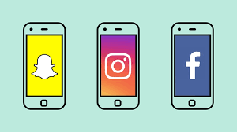
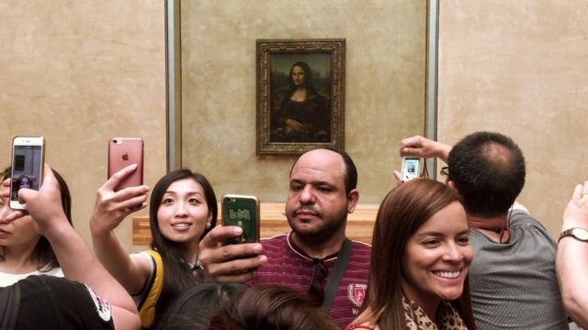
Lo DIGITAL es un cambio cultural.
Cambios y desafíos de la
transformación digital

Slide 7
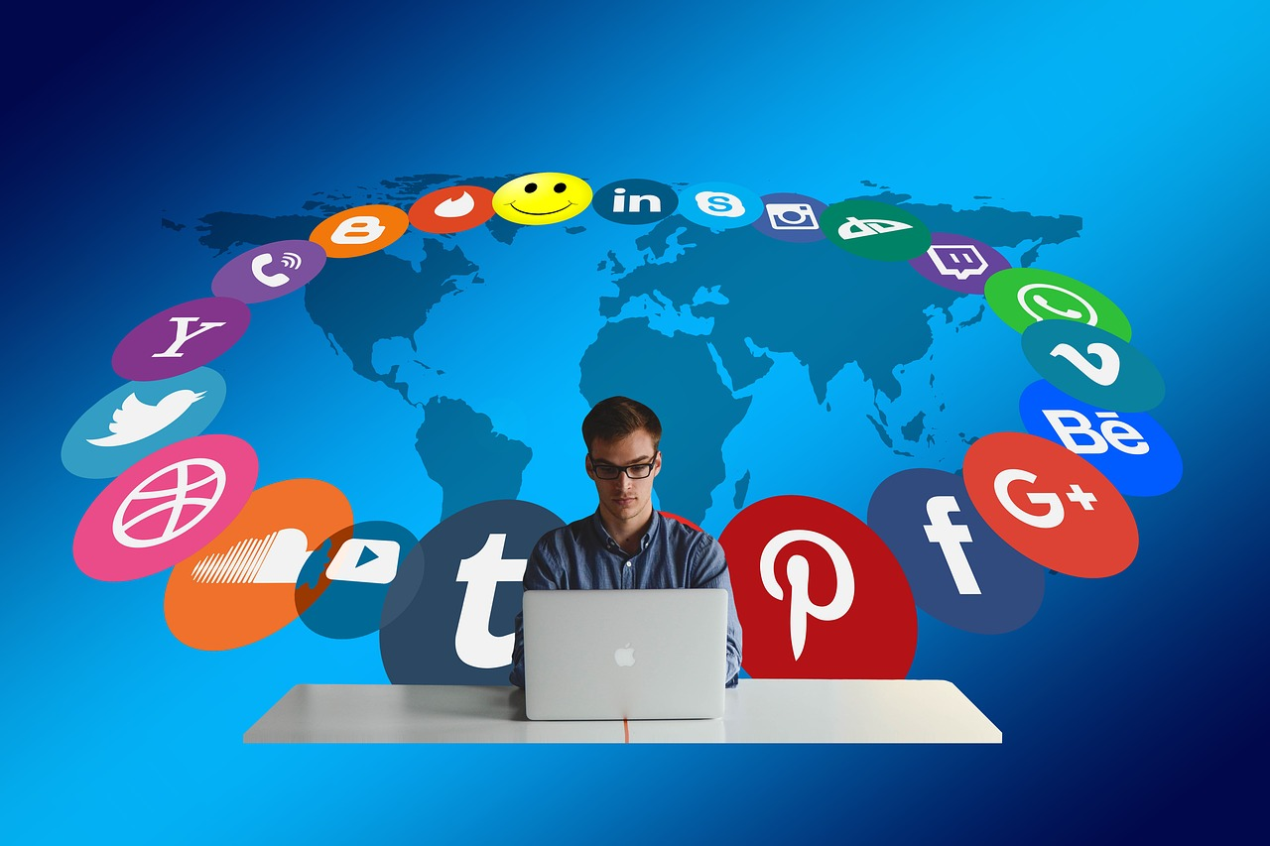
Cada individuo tiene de promedio más de 7 cuentas activas en las redes sociales. Entre los más jóvenes, de los 16 a los 34 años, el promedio aumenta hasta 8.7, y se reduce a 4.6 entre los mayores de 55 años, según demuestra el último informe de Global Web Index 2018.
Al día los mexicanos pasamos 8 horas 17 minutos activos en las redes sociales.

Slide 8
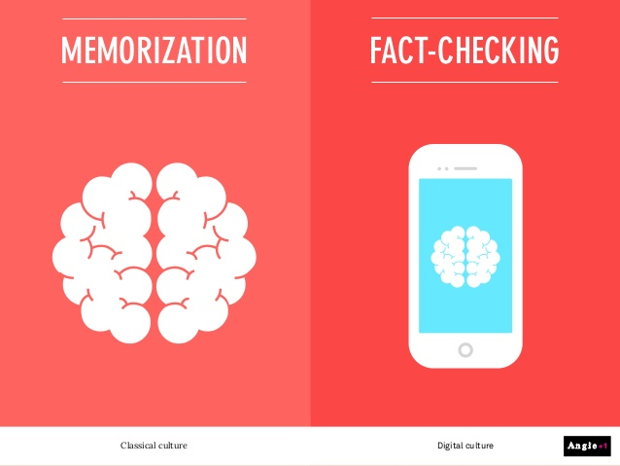
MEMORIZACIÓN
Comprobación de hechos, búsqueda de información.
Cultura Clásica
Cultura digital

Slide 9
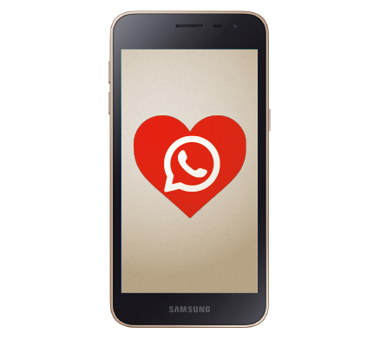
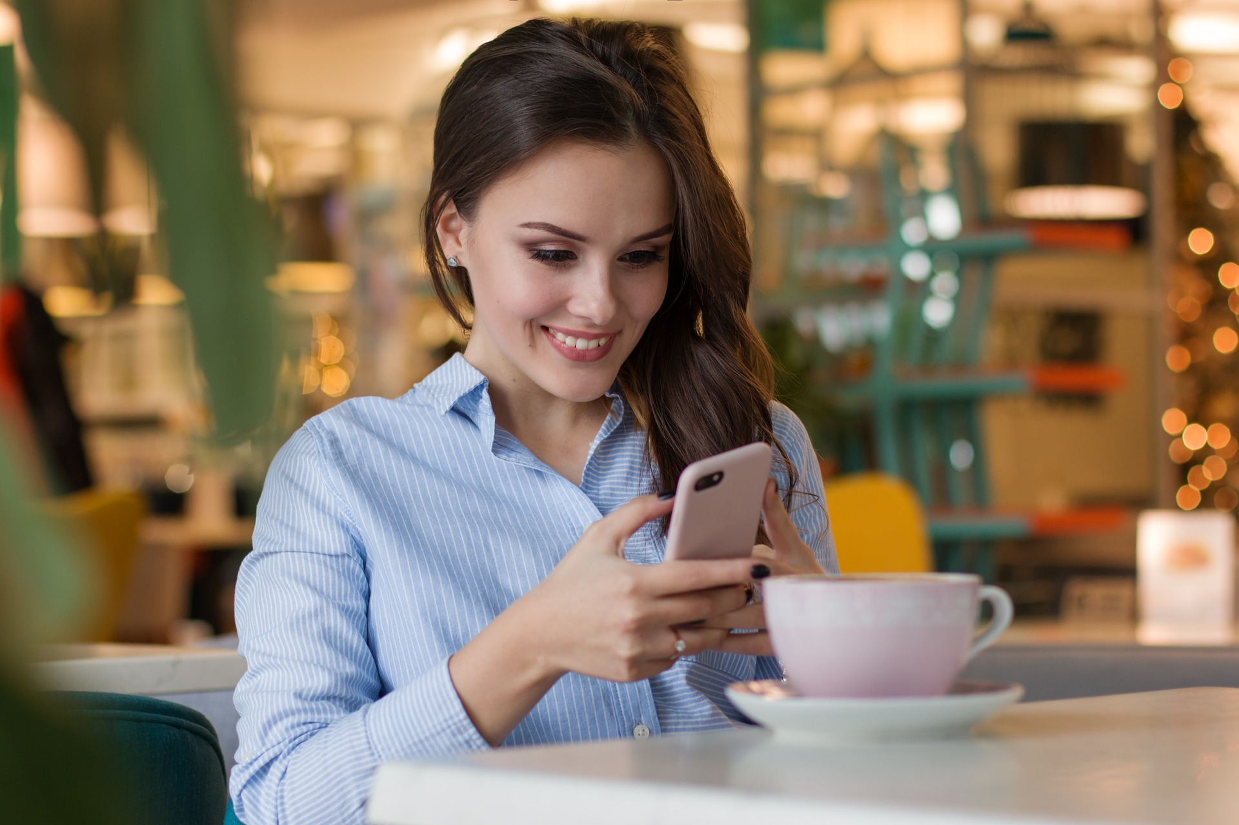
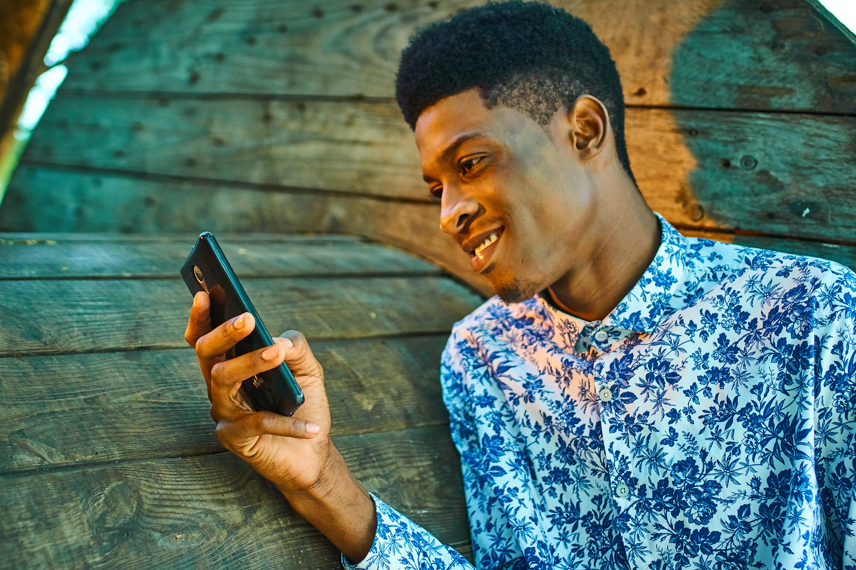
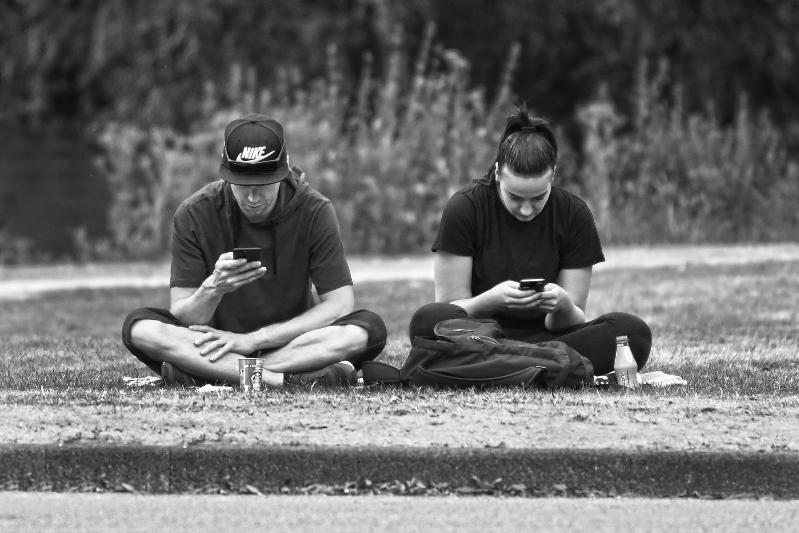
Amor en tiempos de Whatsapp

Slide 10
Las formas de movernos

Slide 11
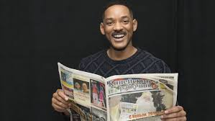
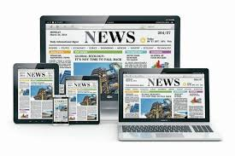
El periódico quiere ser viral

Slide 12
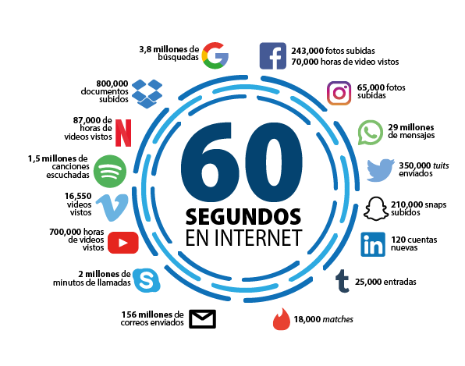
La cantidad de datos aumenta
https://www.go-globe.com/blog/things-that-happen-every-60-seconds/

Slide 13
¿Qué es el Big Data?
«Por Big Data entendemos el análisis y tratamientos de grandes cantidades de información. Tan enormes que es imposible tratarlas con los medio convencionales hasta ahora y que necesitan de técnicas y soportes especiales. Tal es la cantidad de datos de que disponemos hoy día, que un informe de IBM que cifra en el 90% los datos que disponemos a nivel mundial, han sido creados en los dos últimos años.
Datos sobre el clima, naturaleza, biología, salud, sociología, empresas, etc. forman hoy lo que se ha dado en llamar lagos de datos. Enormes contenedores a la espera de técnicas de análisis que puedan trabajar con ellos.»
(Antonio Painn, s.f)

Slide 14
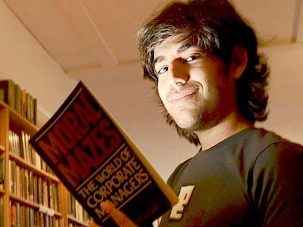
“Información es Poder. Y como todo poder,
hay quienes lo quieren mantener para
sí mismos.”
Aaron Swartz
Swartz fue programador, emprendedor y hacktivista de Internet.

Slide 15
Avalancha de información
Mientras aumenta a un ritmo exponencial la cantidad de contenidos en la red, crece también nuestra incapacidad para absorber más datos. El estrés, la ansiedad informativa, la confusión, la superficialidad o la falta de atención son algunas desventajas a las que nos enfrentamos en la era digital.
«La Infoxicación se produce cuando la información recibida es mucho mayor que la que somos capaces de procesar, con consecuencias negativas»
(Alfons Cornella, 2003).

Slide 16
En plenaria dialogamos:
¿Cómo vivimos frente a la avalancha de información?
A continuación mira lo que propone Alfons Cornella y Clay Johnson para cuidarnos de la Infoxicación.

Slide 17
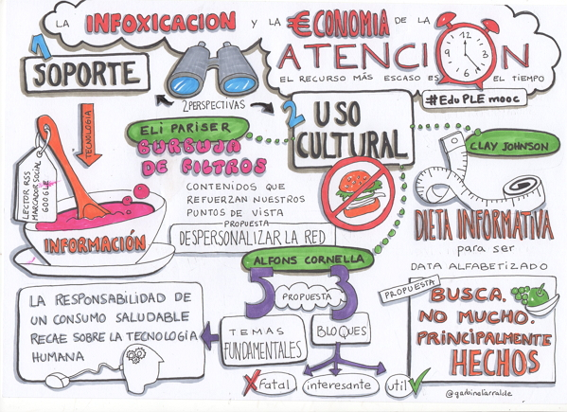

Slide 18
¿Existe alguna relación en los cambios tecnológicos y ser jóvenes cristianos?
Sí, el Dios cristiano está pendiente de su creación y aún más, con su Encarnación en Jesús de Nazaret nos ha hecho partícipes a todos los hombres de su divinidad, “(…) en virtud de la Creación, y aún más de la Encarnación, nada es profano en la tierra para quien sabe ver”. (Teilhard, 2008, p.32)
La historia del cosmos y la humanidad están aún en gestación, y las profundas transformaciones tecnológicas, sociales y políticas también pueden ser medios que nos acerquen al proyecto que Dios tiene para nosotros.

Slide 19
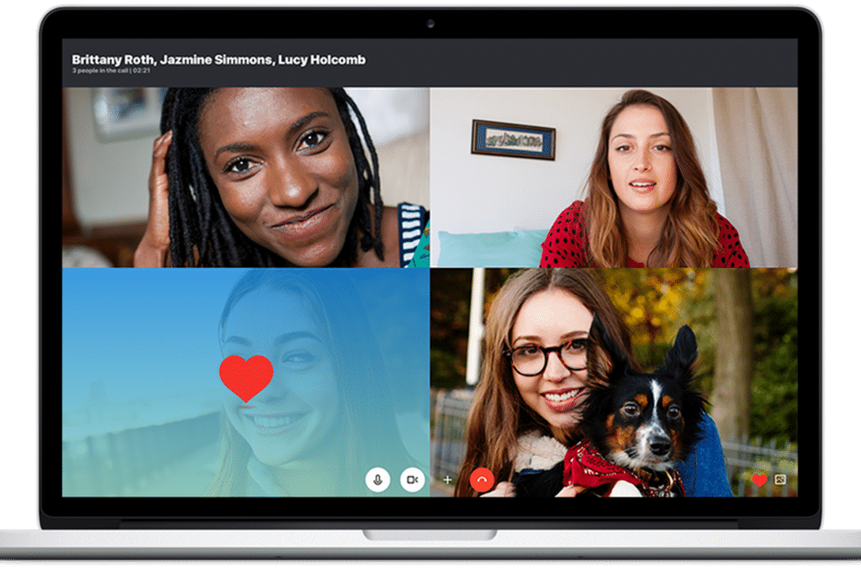
“Hay una profunda relación entre la intimidad del Dios trinidad, el internet y nosotros. Detrás de cada uno está el deseo de comunicarse, de compartirse, de hacer común-unión.”
Benedicto XVI:
“Cuando sentimos la necesidad de acercarnos a otras personas, cuando deseamos conocerlas mejor y darnos a conocer, estamos respondiendo a la llamada divina, una llamada que está grabada en nuestra naturaleza de seres creados a imagen y semejanza de Dios, el Dios de la comunicación y de la comunión”.

Slide 20
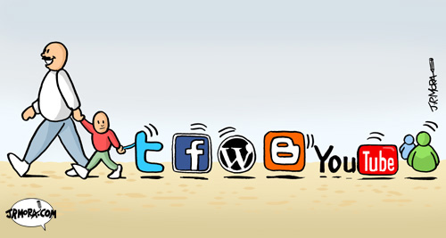
“El internet con todos sus riesgos y retos éticos también nos brinda enormes oportunidades de encuentro con el otro. Una espiritualidad madura puede y debe integrarlos a su forma de ser Iglesia.” Antonio Spadaro, jesuita investigador de la ciberteología
«La apuesta es más elevada y global, estamos llamados a ayudar a la humanidad a comprender el significado profundo de la red misma en el proyecto de Dios: no como un instrumento que se usa, sino como un ambiente que se vive.»
(Antonio Spadaro, 2014, p.16)

Slide 21
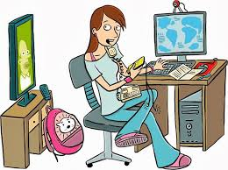
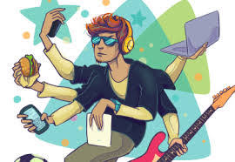
Desde una espiritualidad con estrecha relación con el mundo, Teilhard de Chardin SJ nos recuerda que “El Dios encarnado no ha venido a disminuir en nosotros la responsabilidad magnífica ni la espléndida ambición de hacernos a nosotros mismos”
(Chardin, 2008, p. 35)

Slide 22
Habitar el Internet
Requiere trabajar nuestra sensibilidad, apertura y disposición para encontrar en nuestro tiempo, con sus retos y transformaciones el medio divino por el que Dios quiere amarnos y vernos plenos, ejerciendo todos nuestros talentos.
Recordar que nuestras relaciones en las redes siguen siendo con personas.
Mirar lo que pasa en la red y ver con otros ojos lo que está pasando ahí.
Abrirme al diálogo.
Promover los derechos humanos y digitales.
Discernir la vida. Sentir y pensar: ¿a dónde voy y a qué en la red?

Slide 23
Referencias
Alfons Cornella. (2003). Infoxicación. septiembre 20178, de Alfons Cornella Sitio web: http://alfonscornella.com.mialias.net/books/infoxicacion-2003/
Antonio Painn. (S.f.). ¿Estamos llegando a la saturación de contenidos?. septiembre 2018, de Antonio Painn Creative Design Sitio web: https://www.antoniopainn.com/estamos-llegando-la-saturacion-de-contenidos/
Antonio Spadaro. (2014). Ciberteología. Barcelona: Herder.
Benedicto XVI. (2009). Nuevas tecnologías, nuevas relaciones. Promover una cultura de respeto, de diálogo, de amistad. 1 de octubre 2018, de Santa Sede. Sitio web: http://w2.vatican.va/content/benedict-xvi/es/messages/communications/documents/hf_ben-xvi_mes_20090124_43rd-world-communications-day.html
Deuze, M. (2006). Participation, remediation, bricolage: Considering principal components of a digital culture. The Information Society, 22(2), 63-75.
Teilhard de Chardin. (2008). El medio divino. Madrid: Trotta.
Global Web Index. (2018). Informe Global Web Index 2018. 01 de octubre, de Global Web Index. Sitio web: https://blog.globalwebindex.com/chart-of-the-day/internet-users-have-average-of-7-social-accounts/

